Slide 1
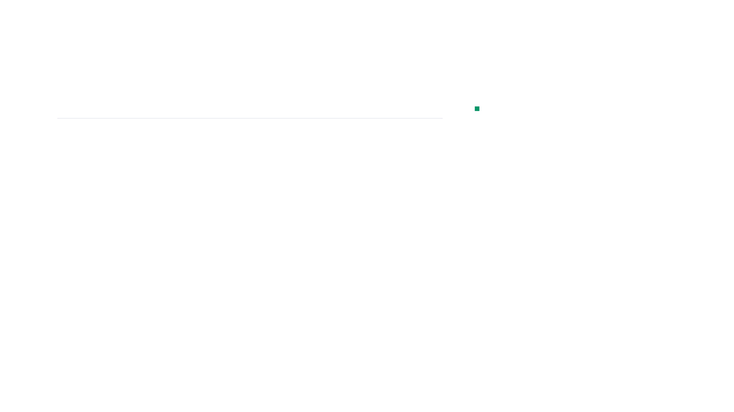


SECURITY DEEP DIVE
密碼安全
從弱點分析到最強防護守則
打造數位世界的第一道堅實防線
PASSWORD
PROTECTION
GUIDE
Notes:
接下來進入密碼安全這個單元。
密碼是數位世界的第一道防線，但也是最常被忽略的一道。很多人知道密碼很重要，但實際上仍然重複使用、設太短，或直接記在不安全的地方。
這個單元從攻擊方式、弱密碼的真實風險、密碼句的做法、密碼管理工具，到外洩後的應變，建立完整的密碼保護觀念。
重點不是叫大家死背一堆亂碼，而是學會用密碼句、避免重複密碼，必要時用密碼管理工具幫你記。

Slide 2





密碼：你數位身份的第一道防線
密碼就像是你數位世界的鑰匙。如果密碼被破解，你的帳號、個資與財產就等於直接對外敞開大門。
帳號安全的第一道防線
在駭客與你的私人資料之間，密碼是唯一且最關鍵的阻隔。
防止未授權的人登入與盜用
有效的密碼管理能確保只有你本人能存取社交、金融與工作帳號。
ACCESS CONTROL
密碼安全 = 身份安全
在數位時代，保護密碼就是保護你在網路世界的身分識別。
Notes:
密碼是你在數位世界的鑰匙。鑰匙被複製，門就開了。
更重要的是：Email 和雲端帳號的密碼，影響範圍不只是那一個服務，因為大多數其他平台都用 Email 來重設密碼。Email 密碼一旦失守，攻擊者可以重設你幾乎所有帳號的密碼。
所以 Email 的密碼安全等級，要比你其他任何帳號都高。
這個單元會帶你建立三個可以執行的習慣：密碼夠長、每個帳號不重複、必要時用密碼管理工具。不需要記住一堆複雜字串，而是用對方法。

Slide 3




揭秘駭客的密碼破解手段
現代駭客並非靠「猜」，而是利用自動化工具進行大規模攻擊。
01
暴力破解 (Brute Force)
02
字典攻擊 (Dictionary Attack)
駭客使用強大的運算資源，透過程式不斷嘗試所有可能的字元組合（字母、數字、符號），直到找出正確的密碼為止。
利用預先收集好的「常見密碼庫」（如：123456, password, 生日組合）進行快速比對。這是破解弱密碼最有效率的方式。
03
釣魚攻擊 (Phishing)
04
資料外洩 (Data Breach)
偽裝成銀行、社交平台或公司的官方登入頁面，誘騙使用者主動輸入帳號密碼，從而直接竊取憑證。
駭客從其他被攻破的網站取得外洩的帳密清單，並利用「憑證填充」攻擊嘗試登入你的其他服務（如：用外洩的 FB 密碼試圖登入你的銀行）。
Notes:
駭客破解密碼，主要靠四種方法，不是靠「猜」。
暴力破解，用程式自動嘗試所有字元組合，直到猜中為止；字典攻擊，用預先準備好的常見密碼庫快速比對，123456、password 這類幾乎瞬間就被試出來；釣魚攻擊，做假登入頁面讓你自己把密碼輸進去；資料外洩後的撞庫，拿其他網站洩漏的帳密清單，去嘗試登入你其他的帳號。
最後這種特別危險，因為你甚至不會知道某個你久沒登入的小論壇已經外洩了。
這就是為什麼密碼不能重複用：任何一個地方外洩，攻擊者就會拿同一組去試你所有的帳號。

Slide 4


現代科技下，弱密碼幾秒內即失守
密碼長度比複雜度更重要，每增加一位數，破解難度呈指數級成長。
INSTANT CRACK
GPU POWER
VULNERABILITY
0.001秒
300億次/秒
95%
破解「123456」或「password」等純數字或極常見弱密碼所需的時間。
現代高階顯示卡 (GPU) 執行暴力破解運算的速度，讓短密碼無所遁形。
全球網路帳號中，因使用常見組合而可被字典攻擊輕易破解的比例。
核心守則：與其設定 8 碼複雜密碼，不如設定 12 碼以上的簡單句子。
Notes:
看一個讓人印象深刻的數字：破解「123456」或「password」，需要不到 0.001 秒。現代高階顯示卡每秒可以嘗試三百億次密碼組合。
這不是要嚇大家，而是讓你理解：弱密碼在現代算力下幾乎等於沒有防線。
核心觀念是：長度比複雜度更重要。與其設一組很難記的 8 碼複雜密碼，不如設計一組 12 碼以上、好記但不容易猜到的密碼句。每增加一個字元，破解難度是指數級成長，不是線性增加。
短密碼加大小寫符號，不如長密碼加正常詞組。

Slide 5
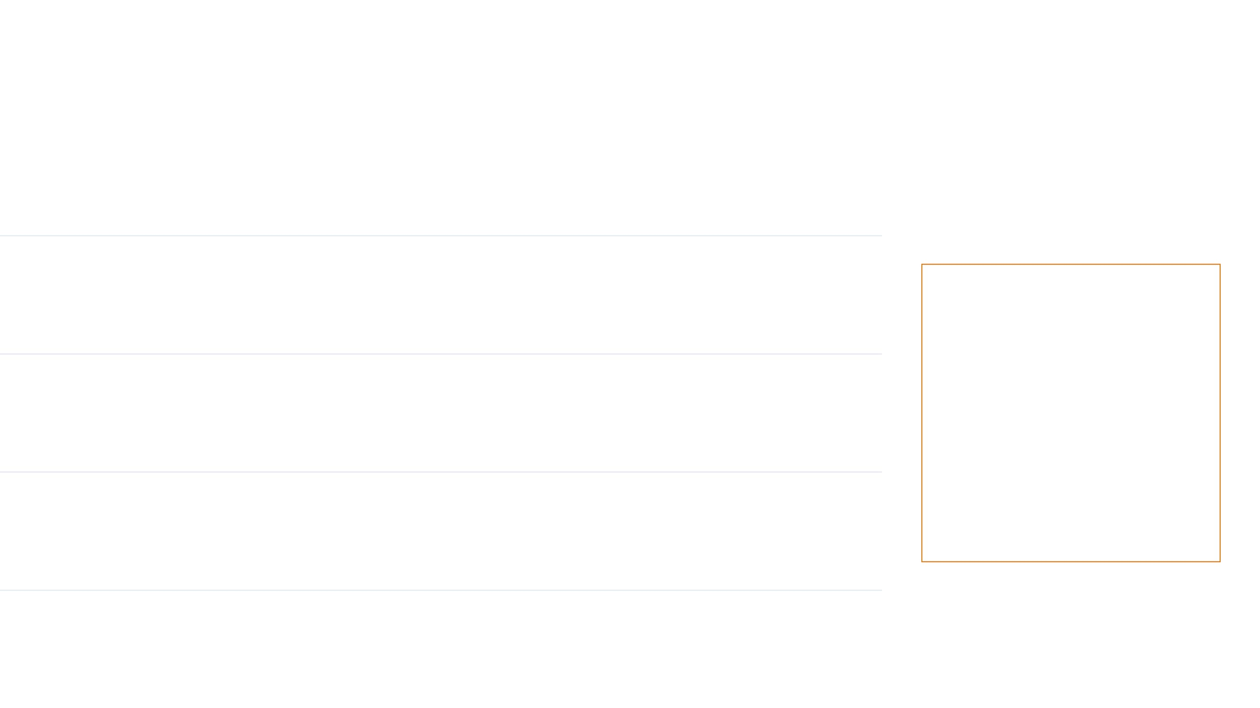

這些密碼設定習慣，正在威脅你的安全
過於簡單的組合
使用 123456、password、qwerty 等駭客字典首選。
SECURITY RISK
包含個人公開資訊
使用生日、電話、姓名、身分證字號，極易被社交工程破解。
警惕「骨牌效應」
(Domino Effect)
跨平台重複使用
所有網站都用同一組密碼，一個網站被駭，全數帳號淪陷。
當你重複使用密碼時，駭客只需攻破安全性最弱的小網站，就能取得你的帳密，進而嘗試登入你的銀行、Email 等核心服務。
不安全的紀錄方式
把密碼寫在紙上貼在螢幕旁，或存在未加密的手機記事本。
公用電腦儲存憑證
在圖書館或影印店電腦點選「記住密碼」，讓後續使用者直接登入。
Notes:
列出幾個大家可能正在做、但在威脅帳號安全的密碼習慣。
使用 123456、password、qwerty 這類常見密碼，是駭客字典的首選。把生日、電話、姓名放進密碼，這些資訊在社群上通常都能找到。跨平台重複使用同一組密碼，是骨牌效應的根源。把密碼記在未加密的手機記事本，或貼在螢幕旁邊的便條紙。在公用電腦儲存密碼。
最危險的是骨牌效應那個習慣。攻擊者不用攻破你最重要的帳號，他只需要找到你用同一組密碼的任意一個弱點，然後嘗試登入你所有的其他帳號。一個漏掉，全部跟著倒。

Slide 6
1 練習與複習
Q1. 「撞庫攻擊」能成功，根本原因是？
A. 駭客有超強運算能力
✓ B. 使用者在不同平台重複使用同一組帳號密碼
C. 某平台的防火牆不夠強
D. 使用者密碼太短
解析：撞庫攻擊利用的是「骨牌效應」：任一小網站外洩，攻擊者拿同一組帳密去試你所有其他帳號。密碼不重複才能根本防禦。
數位生活中的資安自我保護
Notes:
練習與複習
1. 「撞庫攻擊」能成功，根本原因是？
答案: B. 使用者在不同平台重複使用同一組帳號密碼
解析：撞庫攻擊利用的是「骨牌效應」：任一小網站外洩，攻擊者拿同一組帳密去試你所有其他帳號。密碼不重複才能根本防禦。

Slide 7




打造最強密碼的三大核心原則
PRINCIPLE 01
PRINCIPLE 02
PRINCIPLE 03
長度至上
增加複雜度
獨一無二
建議至少 8 碼以上。
—
混合英文大小寫字母。
—
確保每個重要帳號都有專屬密碼。
—
長度是對抗暴力破解最有效的武器。
—
加入數字與特殊符號（如 !@#$%）
—
避免「一組密碼走天下」的骨牌效應。
—
每增加一個字元，破解難度呈指數級成長。
—
—
避免使用連續字元或鍵盤排列（如 qwerty）。
針對不同風險等級的服務進行分級管理。
—
Length > Complexity
Mix Character Types
One Account, One Key
Notes:
打造強密碼有三個核心原則。
第一，長度至上：至少 8 碼，往 12 碼以上走，長度是對抗暴力破解最有效的武器。第二，增加複雜度：混合大小寫、數字和符號，避免連續字元或鍵盤排列順序。第三，獨一無二：每個帳號用不同的密碼，這樣任何一個平台外洩，影響只限於那一個帳號。
可以用風險分級來管理：Email、銀行、雲端、社群這四類帳號用最強的密碼加 2FA；一般低風險的服務，密碼也不應該和重要帳號重複。
如果記不住那麼多組不同的密碼，密碼管理工具就是答案，後面會介紹。

Slide 8




實戰：如何設定好記又強大的密碼？
密碼句 (Passphrase) 設定法：兼顧長度、複雜度與記憶性的最佳方案。
STEP 01
STEP 02
STEP 03
想一句話
取首字母或關鍵字
加入符號與格式
選擇一句對你有意義、好記，但別人猜不到的話。
將句子轉換為英文單字或拼音的首字母組合。
利用底線、驚嘆號或大小寫增加破解難度。
「我最愛台灣 2026 年！」
I Love Taiwan 2026
I_Love_Taiwan_2026!
18 CHARACTERS LONG
FINAL
PASSPHRASE
I_Love_Taiwan_2026!
HIGH COMPLEXITY
EASY TO REMEMBER
Notes:
密碼句的設定方式，示範一遍。
第一步，想一句你記得住、但別人猜不到的話，例如「我最愛台灣 2026 年！」第二步，把這句話轉成英文或拼音組合，例如 I Love Taiwan 2026。第三步，加入底線、符號和調整大小寫，例如 I_Love_Taiwan_2026!
這組密碼有 18 個字元，包含大小寫、底線、數字和驚嘆號，破解需要非常長的時間，但你不需要死背。
每個人可以用這個方法，針對不同帳號設計不同的密碼句，例如用不同的句子代入相同的格式，讓每組密碼都獨立但你記得住。

Slide 9
2 練習與複習
Q1. 下列哪一組密碼最符合「打造強密碼三原則」？
A. 123456789
B. iloveyou2024
✓ C. I_Study_Security_2026!
D. Admin@123
解析：I_Study_Security_2026! 有長度（超過 12 碼）、複雜度（大小寫、底線、數字、驚嘆號）、且是獨一的密碼句，完全符合三原則。
數位生活中的資安自我保護
Notes:
練習與複習
1. 下列哪一組密碼最符合「打造強密碼三原則」？
答案 C. I_Study_Security_2026!
解析：I_Study_Security_2026! 有長度（超過 12 碼）、複雜度（大小寫、底線、數字、驚嘆號）、且是獨一的密碼句，完全符合三原則。

Slide 10
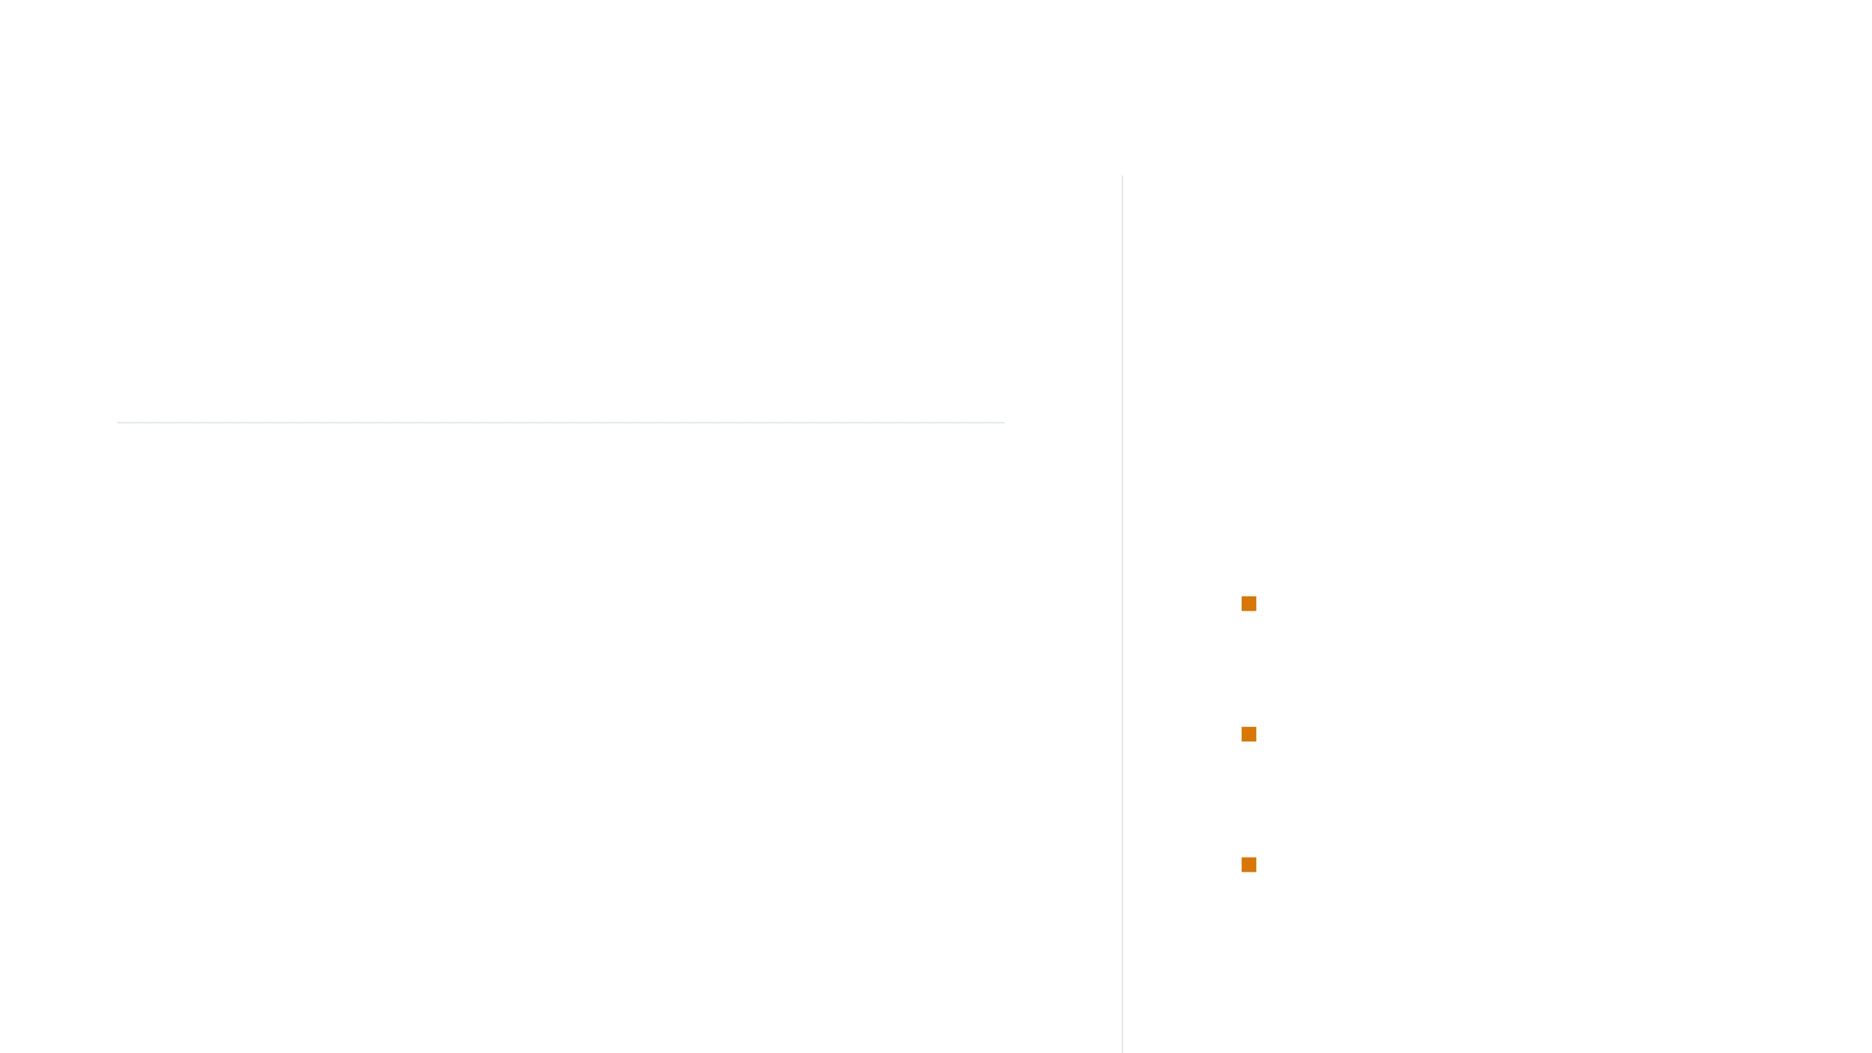



讓專業工具幫你記住所有密碼
人腦難以記住數十組強大且不同的密碼，這時你需要「密碼管理工具」作為你的數位保險箱。
MARKET LEADERS
業界推薦
密碼管理工具
自動產生隨機密碼
一鍵生成 20 碼以上、包含各種字元的超強密碼，徹底杜絕弱密碼風險。
1Password
加密儲存與主密碼機制
所有密碼皆經過高強度加密，你只需要記住一組「主密碼」即可解鎖所有帳號。
Bitwarden (開源首選)
跨裝置同步與自動填入
LastPass
支援手機、電腦與瀏覽器同步，登入網站時自動填入帳密，安全又便利。
Notes:
人腦很難記住幾十組又長又不一樣的密碼，這時候密碼管理工具就派上用場了。
它的功能是：幫你產生 20 碼以上的隨機強密碼、加密保存所有密碼、跨裝置同步，登入時自動填入。你只需要記住一組主密碼，其他全部交給工具。
常見的選項有 Bitwarden（免費開源，推薦新手）、1Password、LastPass。
密碼管理工具最大的價值不是方便，而是讓你真正做到每個帳號不同密碼，這才是降低骨牌效應最實際的方式。

Slide 11





密碼管理工具真的安全嗎？
雖然沒有絕對的安全，但使用加密管理工具遠比「重複使用弱密碼」安全得多。
INTERNAL PROTECTION MECHANISMS
USER SECURITY RESPONSIBILITY
零知識證明 (Zero-Knowledge)
搭配 2FA 是最高準則
服務商在伺服器端完全無法看到你的密碼明文。所有的加密與解密過程都在你的裝置本地端完成。
為你的密碼管理工具本身開啟 二階段驗證 (2FA)。這是防止主密碼不慎外洩時的最後一道防線。
主密碼本地加密
主密碼的絕對保護
你的密碼庫是由你的「主密碼」生成的金鑰進行加密。即使服務商的資料庫外洩，駭客拿到的也只是無法破解的亂碼。
主密碼是你唯一的鑰匙。請務必設定一組極強的密碼句，並確保這組密碼 絕不與其他任何帳號重複。
Notes:
很多人會問：把密碼放進一個工具，那個工具被駭了怎麼辦？
這是合理的擔心，但要比較的基準是：你現在的替代方案是什麼？如果是重複使用弱密碼，那使用加密的密碼管理工具幾乎一定更安全。
密碼管理工具用零知識加密，也就是服務商的伺服器看不到你的密碼明文，解密只在你的裝置本地端完成。即使服務商資料庫外洩，攻擊者拿到的也是加密資料。
關鍵是：主密碼要夠強，密碼管理工具本身也要開 2FA。這兩件事做到，它就是一個非常可靠的保護工具。

Slide 12
3 練習與複習
Q1. 密碼管理工具的「零知識加密」代表什麼？
A. 工具完全不記住任何密碼
✓ B. 服務商的伺服器無法看到你的密碼明文，解密只在你的裝置本地端完成
C. 只有你知道自己的密碼
D. 加密需要零次運算所以很快
解析：零知識加密（Zero-Knowledge）讓即使服務商資料庫外洩，攻擊者拿到的也是無法直接使用的加密資料。
數位生活中的資安自我保護
Notes:
練習與複習
1. 密碼管理工具的「零知識加密」代表什麼？
答案: B. 服務商的伺服器無法看到你的密碼明文，解密只在你的裝置本地端完成
解析：零知識加密（Zero-Knowledge）讓即使服務商資料庫外洩，攻擊者拿到的也是無法直接使用的加密資料。

Slide 13


MODULE 05 — ADVANCED VERIFICATION
二階段驗證 (2FA)
打造帳號防彈衣：
全面解讀 2FA 運作與防護實戰
二階段驗證
Notes:
接下來進入二階段驗證，也就是 2FA 的單元。
核心概念很簡單：密碼不能再單獨承擔所有安全責任，我們需要多一道可以證明「真的是本人」的關卡。
2FA 把帳號從單門鎖升級成雙門鎖。即使第一道密碼被偷，攻擊者還要通過第二道驗證，才能真正進入帳號。
先問大家：你的 Email、社群或 Apple、Google 帳號，現在有沒有開啟二階段驗證？如果只能先開一個，你會選哪個？

Slide 14



傳統密碼防線的崩潰：為什麼你需要 2FA？
暴力破解攻擊
大規模資料外洩
撞庫攻擊風險
現代 GPU 的運算能力可每秒嘗試數十億次組合。
每年全球有數十億筆帳密資料從大型平台流出。
駭客利用外洩的密碼清單，自動嘗試登入其他平台。
▶
▶
▶
▶
▶
▶
常見的 8 碼弱密碼可在極短時間內被攻破。
外洩的資料會在暗網 (Dark Web) 被打包販售。
只要你重複使用密碼，單點突破即全盤淪陷。
▶
▶
▶
自動化工具會掃描所有可能的字元組合。
你的密碼可能早已不是秘密，而是公開資訊。
這是目前最普遍且成功的帳號入侵手段。
Seconds to Hours
Billions+
Credential Stuffing
TIME TO CRACK 8-CHAR PASSWORD
CREDENTIALS LEAKED ANNUALLY
MOST COMMON BREACH VECTOR
Notes:
為什麼密碼單獨撐不住，需要 2FA？因為密碼面臨三種越來越大的壓力。
第一，暴力破解，現代 GPU 每秒可以嘗試幾十億次組合，短密碼很快就被試出來。第二，撞庫攻擊，外洩的帳密清單會被拿來自動測試所有其他平台。第三，大規模資料外洩，每年有大量帳密流入暗網，你可能都不知道某個你用過的網站已經洩漏了。
在這三種壓力下，密碼被拿到的風險其實不低。2FA 的目的，就是在密碼失守後，還有最後一道防線。
Email、社群、雲端和金融帳號，請優先開啟驗證器 App 的 2FA。

Slide 15





多一道關卡，多一萬倍安全：2FA 的核心定義
SOMETHING YOU KNOW
SOMETHING YOU HAVE
第一道：密碼
第二道：驗證因素
使用者在登入頁面輸入帳號與正確的第一道密碼。
系統偵測到第一道驗證成功，隨即要求輸入第二道動態驗證碼。
兩者皆正確，系統確認身份為本人，授權登入存取。
Notes:
2FA 的運作方式可以用兩個步驟理解。
第一步，你輸入帳號和密碼，也就是「你知道的東西」。第二步，系統要求你輸入第二道驗證碼，來自你「擁有的東西」，例如你手機上的驗證器 App、簡訊驗證碼，或硬體金鑰。
兩者都通過，才授權登入。就算密碼外洩，攻擊者沒有你的手機或金鑰，還是進不來。
這種設計讓「知道密碼」和「能夠登入」變成兩件事，大幅降低密碼單點外洩的風險。

Slide 16
並非所有 2FA 都一樣：安全性與便利性的權衡
比較維度
簡訊驗證 (SMS)
BEST BALANCE
實體金鑰 (FIDO2)
比較維度 | 簡訊驗證 (SMS) | 驗證器 APP (TOTP) | 實體金鑰 (FIDO2)
安全性等級 | 低 | 中 — 高 | 最高
使用便利性 | 極高 (免安裝) | 中 (需安裝 APP) | 低 (需隨身攜帶)
主要風險 | SIM 卡劫持 / 攔截 | 手機遺失 / 換機轉移 | 硬體成本 / 遺失風險
防釣魚能力 | 無 | 部分 (需手動核對) | 完全免疫
驗證器 APP (TOTP)
Notes:
並不是所有 2FA 都一樣，安全程度有差異。
簡訊驗證碼最方便，但安全性最低，因為有 SIM 卡劫持和簡訊攔截的風險。驗證器 App 安全性明顯更高，是大多數使用者最好的平衡點。硬體金鑰安全性最高，抗釣魚能力最強，但有成本，也需要隨身攜帶。
實務建議是這樣的：一般帳號至少開簡訊 2FA，這已經比完全沒有好很多；重要帳號，像 Email、銀行、雲端，優先改用驗證器 App；如果是企業帳號或高價值帳號，可以考慮導入硬體金鑰。

Slide 17


離線生成的數位密鑰：驗證器 APP 為什麼更安全？
完全離線生成
842 915
不需連接網路或電信訊號，即使在飛航模式或國外旅遊時也能正常使用。
EXPIRES IN 30S
抗攔截攻擊
驗證碼直接在手機本地端生成，駭客無法透過電信網路攔截簡訊來竊取代碼。
TOTP 運作原理
RECOMMENDED TOOLS
基於時間的演算法，每 30 秒自動生成一組全新驗證碼，逾時即失效。
Google Authenticator
Microsoft Authenticator
Authy
Notes:
驗證器 App 使用的是 TOTP，也就是基於時間的一次性密碼。每 30 秒產生一組新的 6 位數代碼，逾時就自動失效。
它比簡訊安全的原因是：代碼在你的手機本地端產生，不需要透過電信網路傳送。簡訊在傳輸過程中有被攔截的風險，TOTP 沒有這個問題。
常見的選項有 Google Authenticator、Microsoft Authenticator 和 Authy。Authy 有多裝置同步功能，對備援管理比較方便。
在飛機上、沒有網路的情況下，驗證器 App 也能正常產生代碼，這是簡訊驗證碼做不到的。

Slide 18




簡訊驗證 (SMS) 的盲點：它真的安全嗎？
SIM 卡劫持
惡意攔截
社交工程騙取
駭客偽裝成官方客服或親友，以「帳號異常」為由騙你說出驗證碼。
駭客透過社交工程冒充你，向電信商申請補辦門號。
!
!
手機若感染惡意程式，駭客可直接讀取並轉發所有收到的簡訊。
!
!
一旦成功，你的手機將失去訊號，所有簡訊會發送到駭客手中。
!
!
部分偽裝成基地台的設備 (Stingray) 也能在空中攔截明文簡訊。
這是目前最簡單且成功率極高的攻擊方式。
安全建議： 簡訊驗證雖比沒有好，但若平台支援，請優先切換至「驗證器 APP」以獲得更高層級的保護。
Notes:
簡訊驗證雖然比沒有 2FA 好，但它有三個盲點要知道。
第一是 SIM 卡劫持，攻擊者可能冒充本人向電信商補辦門號，把你的號碼轉移到他的 SIM 卡，這樣簡訊就直接傳到他那裡。第二是網路層級攔截，在某些技術條件下，簡訊傳輸可以被攔截。第三是社交工程，假客服打電話來說需要驗證碼，你說出來就全倒了。
所以：只要平台支援，優先選驗證器 App。簡訊可以當備援，但重要帳號，特別是銀行和 Email，不建議只靠簡訊作為唯一的第二因素。

Slide 19

五分鐘升級安全：Google 帳號 2FA 設定指南
01
進入安全設定
02
開啟兩步驟驗證
03
選擇驗證器APP
04
掃描並完成綁定
登入 Google 帳號，點選右上角頭像進入「管理您的 Google 帳號」，選擇左側的「安全性」標籤。
在「登入 Google 的方式」區塊中，找到「兩步驟驗證」，點擊進入並按「開始使用」。
系統會先要求簡訊驗證，完成後請在下方選擇「驗證器應用程式」作為主要驗證方式。
使用手機上的 Google Authenticator 掃描螢幕 QR Code，輸入 APP 產生的 6 位數代碼即可完成。
提示：設定完成後，請務必接續下載「備用驗證碼」以防手機遺失。
Notes:
用 Google 帳號示範一遍 2FA 的設定流程，讓大家知道有多快。
步驟一，登入 Google 帳號，點右上角頭像，進入「管理 Google 帳戶」。步驟二，點「安全性」，找到「兩步驟驗證」，點「開始使用」。步驟三，選擇「驗證器 App」，在手機安裝 Google Authenticator，掃描 QR Code，輸入 6 位數代碼完成綁定。
整個過程大約五分鐘。
設定完成後，有一件事很多人忘記做但非常重要：下載備用驗證碼。手機遺失時，備用驗證碼可能是你唯一能登入的方式。請列印或存到安全的離線位置。

Slide 20
4 練習與複習
Q1. 驗證器 App 比簡訊 2FA 更安全，主要原因是？
A. 驗證器 App 的代碼更長
✓ B. 驗證代碼在手機本地端生成，不經過電信網路，不怕簡訊攔截
C. 驗證器 App 需要付費所以更可靠
D. 簡訊 2FA 只能用五次
解析：TOTP 驗證器每 30 秒在本地端生成代碼，不需要傳送，SIM 卡劫持或簡訊攔截對它無效。
Q2. 設定 2FA 後，最容易被忽略但非常重要的一步是？
A. 把驗證器 App 設為主畫面
✓ B. 下載或列印備用驗證碼，存放在安全的離線位置
C. 把 2FA 設定截圖傳給家人
D. 每週更換一次驗證器 App
解析：手機遺失時，備用驗證碼是你唯一能登入的方式。不要只存在同一個帳號的雲端裡，要有離線備份。
數位生活中的資安自我保護
Notes:
練習與複習
1. 驗證器 App 比簡訊 2FA 更安全，主要原因是？
答案: B. 驗證代碼在手機本地端生成，不經過電信網路，不怕簡訊攔截
解析：TOTP 驗證器每 30 秒在本地端生成代碼，不需要傳送，SIM 卡劫持或簡訊攔截對它無效。
2. 設定 2FA 後，最容易被忽略但非常重要的一步是？
答案: B. 下載或列印備用驗證碼，存放在安全的離線位置
解析：手機遺失時，備用驗證碼是你唯一能登入的方式。不要只存在同一個帳號的雲端裡，要有離線備份。

Slide 21
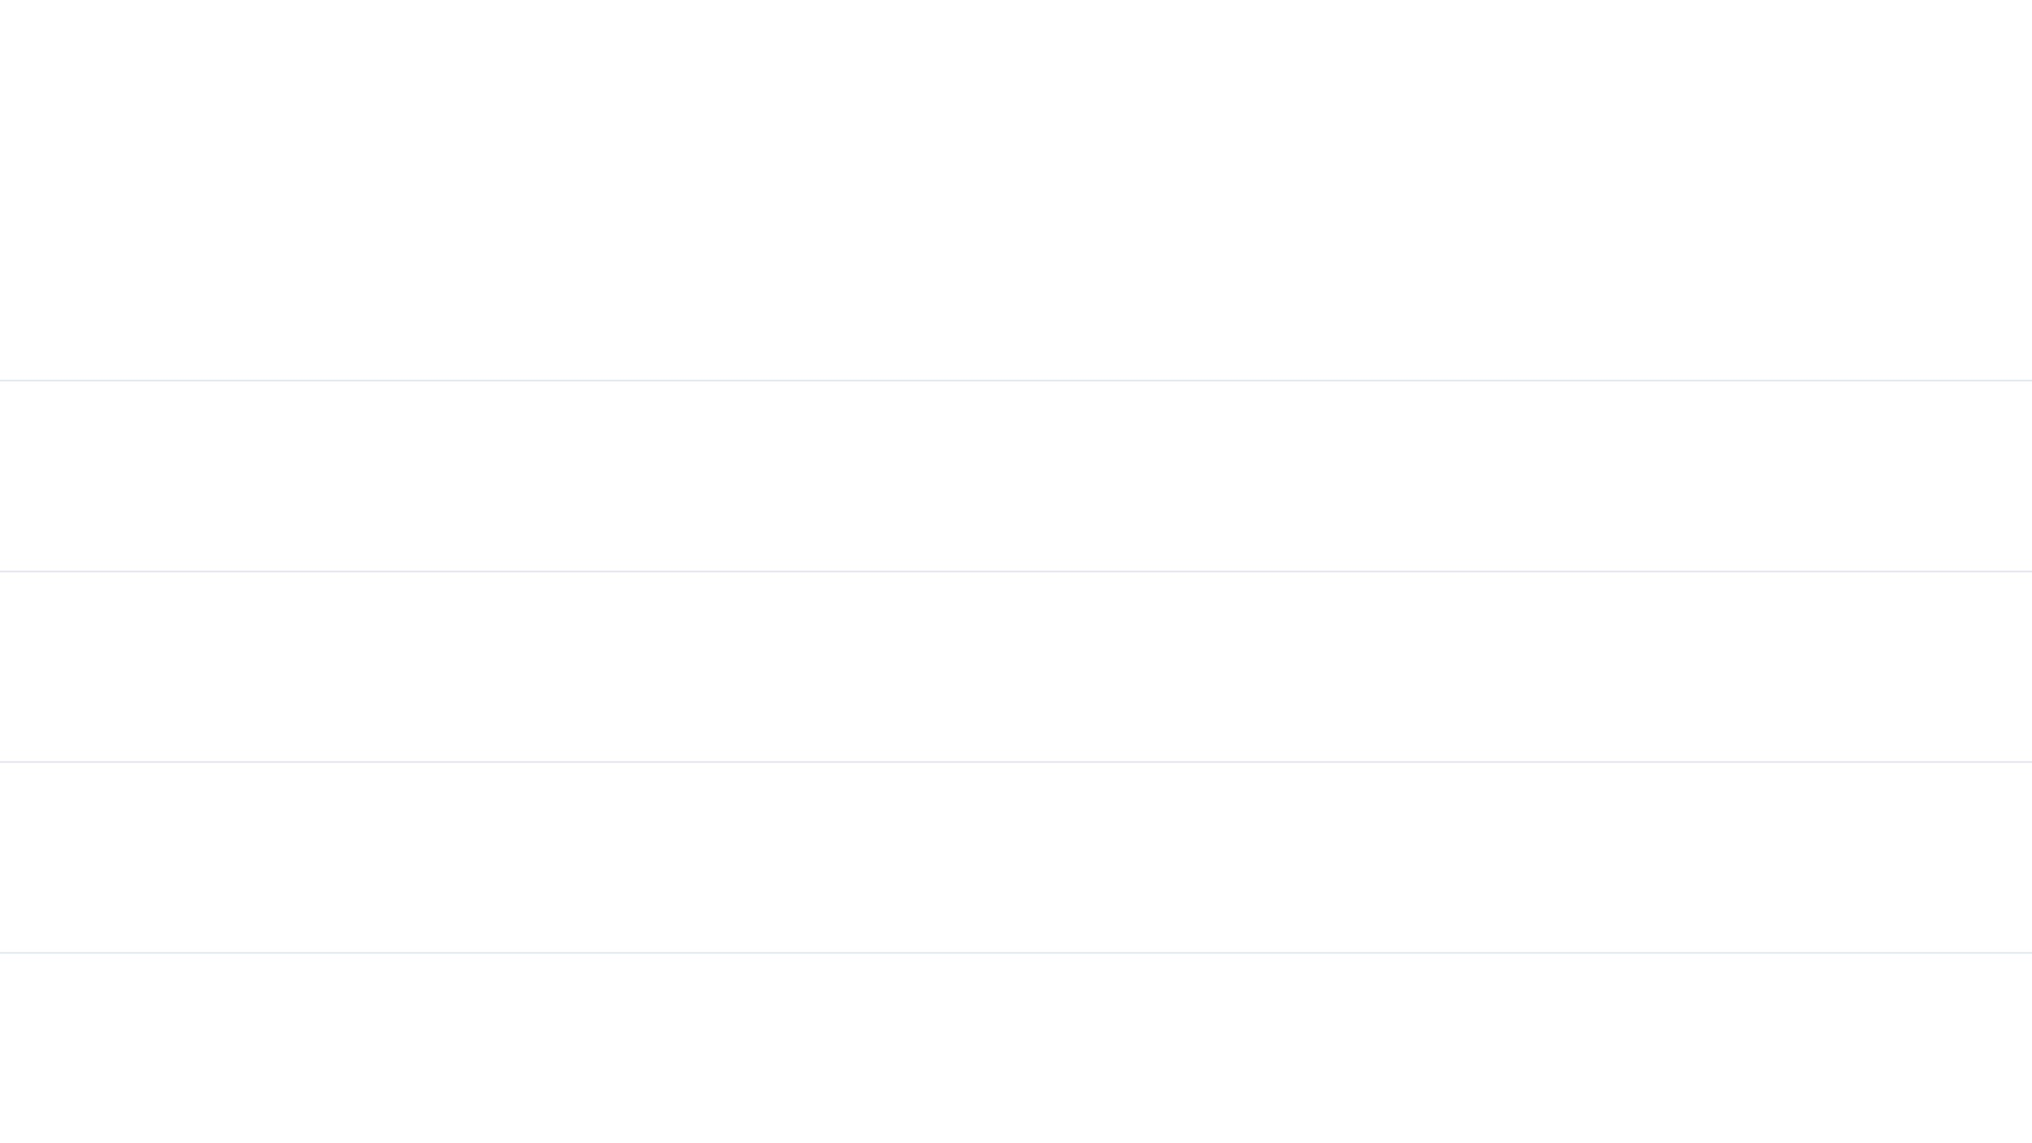





發現密碼可能外洩時的緊急應變處理流程
01
立即修改密碼CRITICAL
優先修改受影響帳號，若其他網站使用相同密碼，請一併更新為獨立強密碼。
02
強制登出所有裝置
利用帳號設定中的「登出所有工作階段」功能，確保駭客無法繼續維持登入狀態。
03
開啟二階段驗證 (2FA)
立刻啟用 2FA，為帳號增加一道物理性防線，即使密碼再次外洩也能阻斷入侵。
04
檢查登入與設定紀錄
確認是否有陌生地點登入，並檢查備援 Email 或電話是否被駭客竄改。
05
通知相關單位
若涉及金融、電商或政府帳號，請立即聯絡銀行掛失或向平台客服回報異常。
Notes:
如果懷疑密碼外洩，處理順序要快，不能等。
第一，立即修改受影響帳號的密碼；第二，如果其他平台用過同一組密碼，全部換掉，不能只換一個；第三，強制登出所有裝置，切斷攻擊者現有的登入；第四，開啟 2FA；第五，檢查備援信箱、電話和登入紀錄有沒有被改動。
如果涉及銀行、電商或政府帳號，同步聯絡客服或相關單位。
資安事件的止損，最重要的是速度。每多等一分鐘，攻擊者就多一分鐘可以操作你的帳號。平時先熟悉這個流程，真正遇到時才不會慌。

Slide 22
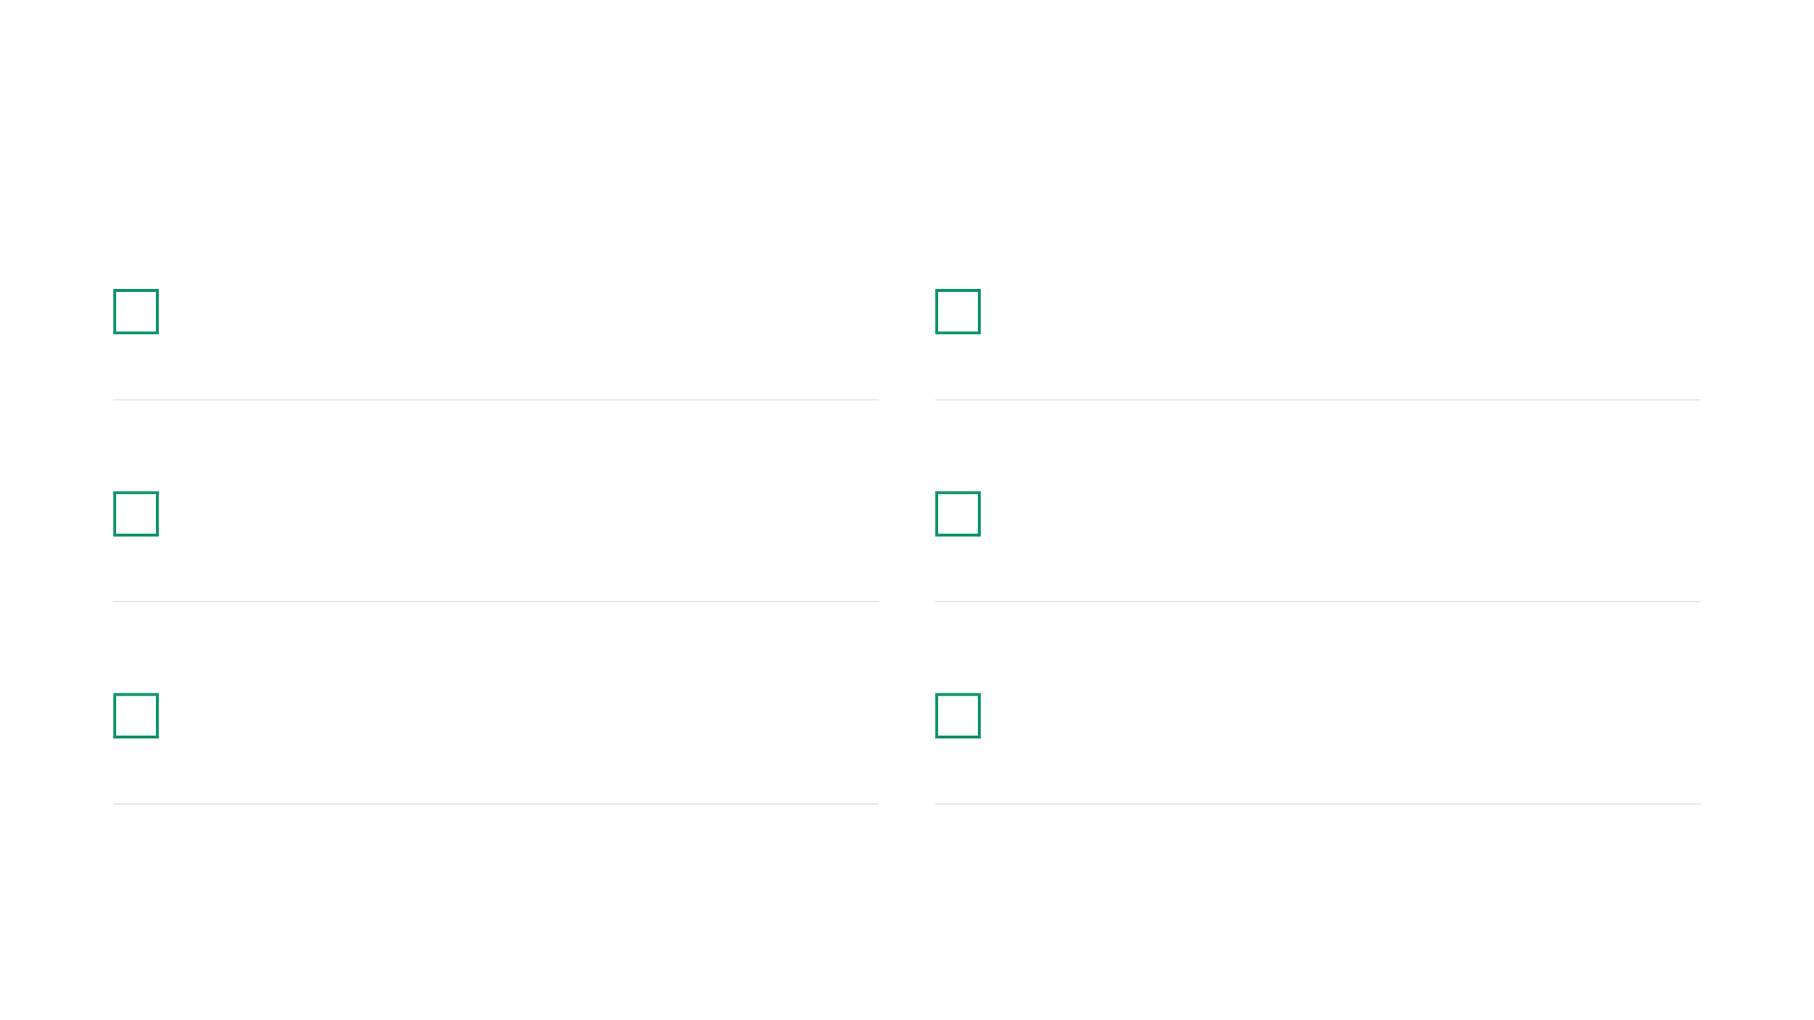




你的密碼安全檢查清單 (Daily Habits)
強大且長度足夠
獨立且唯一
重要帳號是否已設定 8 碼以上強密碼？
每個帳號是否都使用獨立密碼，避免骨牌效應？
二階段驗證 (2FA)
定期活動檢查
核心帳號（Email、銀行、社交）是否已開啟 2FA？
是否定期（如每季）檢查帳號的登入活動紀錄？
連線安全確認
管理工具使用
登入前是否確認網址列有 🔒 鎖頭圖示且網址正確？
是否已開始使用密碼管理工具來儲存複雜憑證？
資安不是一勞永逸的設定，而是每天持續的好習慣。今天就完成你的安全檢查。
Notes:
這裡給大家一份可以定期自我檢查的清單。
每一項都可以問自己：重要帳號密碼有沒有 8 碼以上？每個帳號有沒有用獨立的密碼？Email、銀行、社群這些核心帳號有沒有開 2FA？最近有沒有看過一次登入活動？登入前有沒有確認網址正確？有沒有開始用密碼管理工具？
這些問題不需要每天做，但每隔一兩個月回來問一次，可以讓你及早發現問題、及早補強。
資安不是一次性的設定，而是定期回來看一眼的習慣。

Slide 23
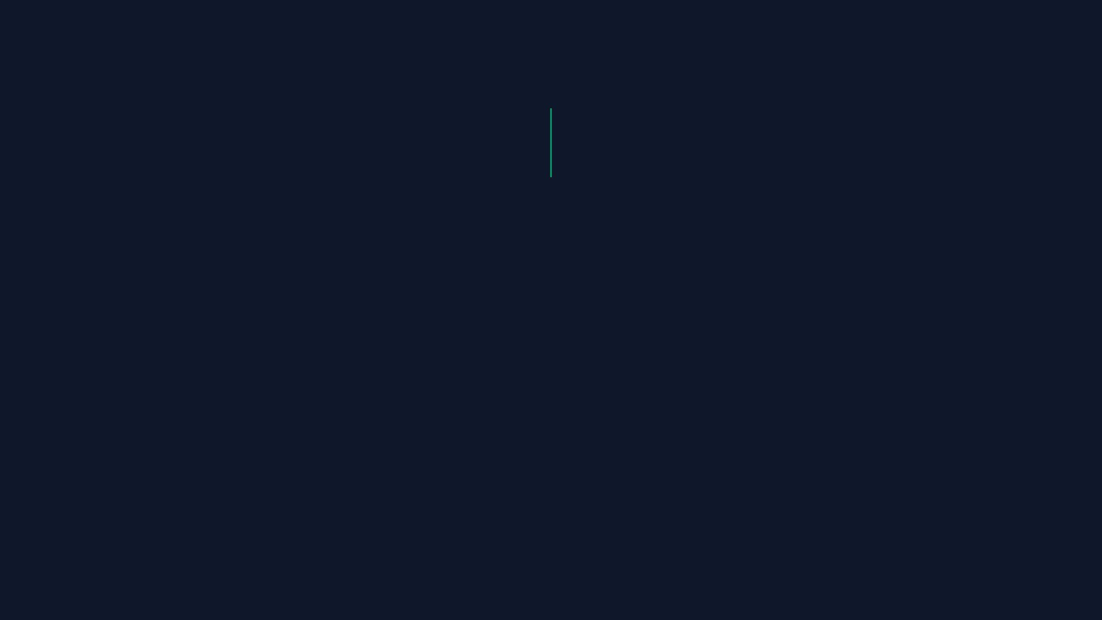

資安是一輩子的功課
資安不是技術問題，而是習慣問題。
密碼是第一道防線，也是最容易被忽略的一環。
養成好習慣，從今天開始修改你的弱密碼。
保護自己，也保護身邊的親友免受威脅。
END OF PRESENTATION — PASSWORD SECURITY
Notes:
密碼安全單元的結論是這樣：資安不只是技術問題，更是習慣問題。
密碼是第一道防線，卻也是最容易被偷懶對待的一環。很多攻擊成功，不是技術太強，而是我們給了攻擊者太容易進入的門。
請大家把今天聽到的轉成行動：從最重要的幾個帳號開始，Email、雲端、銀行、社群，修改弱密碼、開啟 2FA、把重複使用的密碼逐步換掉。
不需要一次做完，但要從今天開始做第一件。

Slide 24



居安思危：當手機遺失時，你該如何登入？
下載備用驗證碼
系統在設定 2FA 時會產出 10 組一次性代碼，這是唯一的救援途徑。
XXXX-XXXX
XXXX-XXXX
2FA 的雙面刃
XXXX-XXXX
XXXX-XXXX
當手機遺失、損壞或無法接收簡訊時，原本保護你的 2FA 會變成阻擋你登入帳號的最大障礙。
離線存放原則
將代碼列印出來存放在實體保險箱，或存放在加密的離線 USB 裝置中。
最後的救援途徑
當所有驗證方式失效時，輸入其中一組備用碼即可強制登入並重設安全設定。
本校 Microsoft 帳號已建置雙因子驗證（MFA）機制，可有效提升帳號安全性，相關設定與操作說明請參閱網址。https://ic.asia.edu.tw/p/404-1003-1620.php?Lang=zh-tw
Notes:
2FA 是保護帳號的利器，但它有一個雙面刃：如果手機遺失、損壞或換機失敗，原本保護你的機制可能變成你自己進不了帳號的障礙。
解決方法是在設定 2FA 時就把備援準備好。系統會給你一組備用驗證碼，通常是 10 組一次性代碼。請下載或列印，存放在安全的離線位置，例如加密的 USB 或實體保險箱。
最重要的是：不要只存在你用同一個帳號登入的雲端裡，因為帳號出問題時，雲端也可能同時進不去。
換手機之前，也要先確認已把驗證器轉移到新手機，不要先清掉舊手機。

Slide 25



避開地雷：不要讓 2FA 變成你的阻礙
絕不分享驗證碼
換機前務必轉移
無視不明驗證請求
任何情況下，官方客服或銀行都不會要求你提供驗證碼。
在清除舊手機資料前，務必先將驗證器轉移至新手機。
若未進行登入操作卻收到驗證請求，代表密碼已外洩。
✕
✕
✕
✕
✕
✕
不要將收到的簡訊或 APP 代碼截圖發送給任何人。
若直接重置手機，你將失去所有帳號的登入權限。
絕對不要點選「允許」或輸入該次收到的驗證碼。
✕
✕
✕
這是保護帳號的最後一道防線，一旦交出即失去保護。
建議在轉移完成並確認新機可運作後，再處理舊機。
應立即前往官方網站更改密碼，並檢查登入紀錄。
NEVER SHARE CODES
TRANSFER BEFORE RESET
IGNORE UNKNOWN PROMPTS
Notes:
2FA 有三個地雷，避開它們才能讓 2FA 真正保護你。
第一，絕不分享驗證碼。官方客服、銀行、任何人，都不會要你提供驗證碼。有人要你說出來，100% 是詐騙，直接掛電話。第二，換手機前務必先轉移驗證器，再清除舊手機，順序不能反。第三，沒有主動登入卻收到驗證請求，不要按允許，這代表有人拿著你的密碼在嘗試登入，密碼可能已經外洩，要立刻去官方網站改密碼。
如果突然收到不明的驗證請求，第一步是：直接去官方網站改密碼，然後查看登入紀錄。

Slide 26

2FA 不是選項，而是數位時代的必需品
密碼防線已不足以應對現代威脅。
透過二階段驗證，為您的數位生活建立最後一道防彈衣。
ACTION 01
ATCION 02
ACTION 03
全面覆蓋
優先選 APP
定期備份
為所有支援 2FA 的平台（社群、郵件、銀行）開啟功能。
逐步將簡訊驗證替換為安全性更高的驗證器 APP。
確保備用驗證碼已安全存放，避免因手機遺失而鎖定。
Notes:
2FA 不是加分選項，而是現在數位生活的必要防護。
密碼的防護已不足以應對現代的威脅，我們需要多一道關卡。把所有支援 2FA 的平台都加進來，Email、社群、雲端、銀行、常用購物平台。
行動的優先順序：先開最重要帳號的 2FA；把簡訊驗證逐步換成驗證器 App；確認備用驗證碼已妥善保存，不在同一個帳號裡。
這樣才能做到：帳號有保護，但自己不會被鎖在門外。

Slide 27
5 練習與複習
Q1. 發現密碼可能外洩時，緊急應變的第一步是？
A. 通知朋友不要相信你的帳號
✓ B. 立即修改受影響帳號的密碼，同時更換所有用相同密碼的帳號
C. 等 24 小時確認是否真的外洩
D. 先備份帳號裡的資料
解析：資安事件的止損關鍵是速度。每多等一分鐘，攻擊者就多一分鐘可以操作。同一組密碼的帳號全部都要換，不能只換一個。
數位生活中的資安自我保護
Notes:
練習與複習
1. 發現密碼可能外洩時，緊急應變的第一步是？
答案: B. 立即修改受影響帳號的密碼，同時更換所有用相同密碼的帳號
解析：資安事件的止損關鍵是速度。每多等一分鐘，攻擊者就多一分鐘可以操作。同一組密碼的帳號全部都要換，不能只換一個。

